Slide 1
Нахождение кратчайшего расстояния
«Простота — условие надежности» Эдсгер Вибе Дейкстра

Slide 2
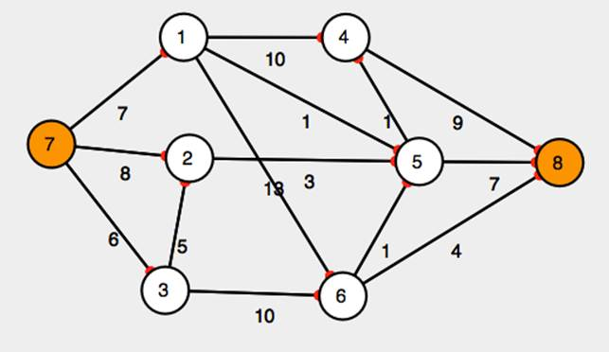
Нахождение кратчайшего расстояния
Алгоритм Дейкстры
Алгоритм Крускала
Алгоритм Прима
Задача 1
Задача 2
Задача 3

Slide 3
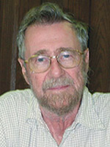
Алгоритм Дейкстры (1959)
Каждой вершине сопоставляется метка – минимальное известное расстояние от этой вершины до а.
На каждом шаге «посещается» одна вершина и метки обновляются.
Работа алгоритма завершается, когда все вершины посещены
Edsger Dijkstra

Slide 4
Пример
Найти кратчайшее расстояние от пункта 1 до остальных пунктов
2
5
5
14
6
9
3
3
1
7
8
а
7
4
6
4
10
6

Slide 5
Пример
Определяем расстояние от пункта 1 до пунктов 2, 3, 4
14
2
5
5
14
6
9
3
3
3
1
7
8
7
4
7
6
4
10
6

Slide 6
Пример
Определяем расстояние от пункта 4 до пунктов 3, 6
14
2
5
5
14
6
9
3
3
3
1
15>3
7
8
7
4
7
17
6
4
10
6

Slide 7
Пример
Определяем расстояние от пункта 2 до пункта 5
14
19
2
5
5
14
6
9
3
3
3
1
7
8
7
4
7
17
6
4
10
6

Slide 8
Пример
Определяем расстояние от пункта 3 до пунктов 5, 6
14
19
9
2
5
5
9<19
14
6
9
3
3
3
1
7
8
7
4
7
17
7
6
4
10
6
7<17

Slide 9
Пример
Определяем расстояние от пункта 5 до пункта 7
14
9
2
5
5
14
6
9
3
3
18
1
3
7
8
7
4
7
7
6
4
10
6

Slide 10
Пример
Определяем расстояние от пункта 6 до пункта 7
14
9
2
5
5
14
6
9
3
3
18
3
13
1
7
8
7
4
13<18
7
7
6
4
10
6

Slide 11
Пример
Определены кратчайшие расстояния от пункта 1 до остальных пунктов
14
9
2
5
5
14
6
9
3
3
3
1
13
7
8
7
4
7
7
6
4
10
6

Slide 12
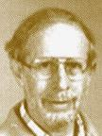
Алгоритм Крускала (1956)
Имеется связанный граф из n вершин
1. Упорядочим ребра графа в порядке неубывания их весов
2. Начиная с первого ребра в этом списке, добавлять ребра в графе, соблюдая условие: добавление ребра не должно приводить к появлению цикла
3. Повторять п.2 до тех пор, пока число ребер в графе не станет равно n-1
Kruskal

Slide 13
Пример
Дан взвешенный граф. Построим минимальное остовное дерево
2
5
5
14
6
4
9
3
3
5
1
7
8
7
4
6
4
10
6

Slide 14
Пример
Выделяем ребра с весом 3
Соединены вершины 1,3
2
5
5
14
6
4
9
3
3
5
1
7
8
7
4
6
4
10
6

Slide 15
Пример
Выделяем ребра с весом 4
Соединены вершины 1, 2, 3, 6
2
5
5
14
6
4
9
3
3
5
1
7
8
7
4
6
4
10
6

Slide 16
Пример
Выделяем ребра с весом 5
Соединены вершины 1, 2, 3, 5, 6, 7
2
5
5
14
6
4
9
3
3
5
1
7
8
7
4
6
4
10
6

Slide 17
Пример
Выделяем ребро с весом 7
Соединены вершины 1, 2, 3, 4,5, 6, 7
2
5
5
14
6
4
9
3
3
5
1
7
8
7
4
6
4
10
6

Slide 18
Пример
Построено минимальное остовное дерево. Его вес 28
2
5
5
14
6
4
9
3
3
5
1
7
8
7
4
6
4
10
6

Slide 19
Алгоритм Прима (1957)
1. Выбираем вершину и ребро, соединяющее ее с ближайшей (по весу) соседней вершиной
2. Находим не присоединенную (еще) вершину, ближе всего лежащую к одной из присоединенных, и соединяем с ней.
3. Повторяем п.2 до тех пор, пока все вершины не будут присоединены.
Роберт К. Прим

Slide 20
Пример
Дан взвешенный граф. Построим минимальное остовное дерево
5
2
3
6
7
9
8
4
5
11
4
9

Slide 21
Пример
5
2
3
6
7
9
8
4
5
11
4
9

Slide 22
Пример
5
2
3
6
7
9
8
4
5
11
4
9

Slide 23
Пример
5
2
3
6
7
9
8
4
5
11
4
9

Slide 24
Пример
5
2
3
6
7
9
8
4
5
11
4
9

Slide 25
Пример
Построено минимальное остовное дерево. Его вес 27
5
2
3
6
7
9
8
4
5
11
4
9

Slide 26
Задача 1
Между населёнными пунктами А, В, С, D, Е, F построены дороги, протяжённость которых (в километрах) приведена в таблице.
Определите длину кратчайшего пути между пунктами А и D. Передвигаться можно только по дорогам, протяжённость которых указана в таблице
 | A | B | C | D | E | F
A |  | 8 | 3
B | 8 |  |  | 3
C | 3 |  |  |  | 4 | 3
D |  | 3 |  |  | 1 | 3
E |  |  | 4 | 1 |  | 3
F |  |  | 3 | 3 | 3

Slide 27
Решение
 | A | B | C | D | E | F
A |  | 8 | 3
B | 8 |  |  | 3
C | 3 |  |  |  | 4 | 3
D |  | 3 |  |  | 1 | 3
E |  |  | 4 | 1 |  | 3
F |  |  | 3 | 3 | 3
 | A | B | C | D | E | F
A |  | 8 | 3

Slide 28
Решение
 | A | B | C | D | E | F
A |  | 8 | 3
B | 8 |  |  | 3
C | 3 |  |  |  | 4 | 3
D |  | 3 |  |  | 1 | 3
E |  |  | 4 | 1 |  | 3
F |  |  | 3 | 3 | 3
 | A | B | C | D | E | F
A |  | 8 | 3
С |  | 8 |  |  | 7 | 6

Slide 29
Решение
 | A | B | C | D | E | F
A |  | 8 | 3
B | 8 |  |  | 3
C | 3 |  |  |  | 4 | 3
D |  | 3 |  |  | 1 | 3
E |  |  | 4 | 1 |  | 3
F |  |  | 3 | 3 | 3
 | A | B | C | D | E | F
A |  | 8 | 3
С |  | 8 |  |  | 7 | 6
F |  | 8 |  | 9 | 7

Slide 30
Решение
 | A | B | C | D | E | F
A |  | 8 | 3
B | 8 |  |  | 3
C | 3 |  |  |  | 4 | 3
D |  | 3 |  |  | 1 | 3
E |  |  | 4 | 1 |  | 3
F |  |  | 3 | 3 | 3
 | A | B | C | D | E | F
A |  | 8 | 3
С |  | 8 |  |  | 7 | 6
F |  | 8 |  | 9 | 7
E |  | 8 |  | 8

Slide 31
Решение
 | A | B | C | D | E | F
A |  | 8 | 3
B | 8 |  |  | 3
C | 3 |  |  |  | 4 | 3
D |  | 3 |  |  | 1 | 3
E |  |  | 4 | 1 |  | 3
F |  |  | 3 | 3 | 3
 | A | B | C | D | E | F
A |  | 8 | 3
С |  | 8 |  |  | 7 | 6
F |  | 8 |  | 9 | 7
E |  | 8 |  | 8
B |  |  |  | 8

Slide 32
Решение
 | A | B | C | D | E | F
A |  | 8 | 3
B | 8 |  |  | 3
C | 3 |  |  |  | 4 | 3
D |  | 3 |  |  | 1 | 3
E |  |  | 4 | 1 |  | 3
F |  |  | 3 | 3 | 3
 | A | B | C | D | E | F
A |  | 8 | 3
С |  | 8 |  |  | 7 | 6
F |  | 8 |  | 9 | 7
E |  | 8 |  | 8
B |  |  |  | 8
Ответ: 8

Slide 33
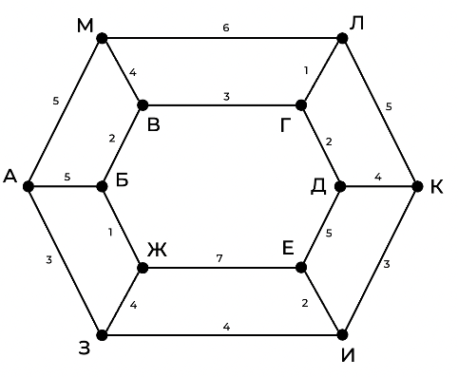
Задача 2
ЖКХ планирует связать 12 домов микрорайона единой трубопроводной системой. Все возможные варианты прокладки труб с указанием требуемой длины показаны на рисунке. Для функционирования необходимо, чтобы к каждому дому была подведена по крайней мере одна труба

Slide 34
Решение
Воспользуемся алгоритмом Крускала
Ответ: 29

Slide 35
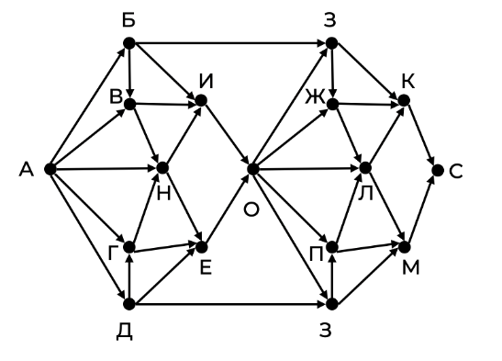
Задача 3
На рисунке – схема дорог, связывающих города А, Б, В, Г, Д, Е, Ж, З, И, К, Л, М, Н, О, П, Р, С. По каждой дороге можно двигаться только в одном направлении, указанном стрелкой. Чему равна длина самого протяженного маршрута из пункта А в пункт С?

Slide 36
Решение
Воспользуемся алгоритмом Дейкстры. Только находить будем максимальную длину пути

Slide 37
Решение
1
6
2
4
7
9
5
3
8
10
2
7
4
9
1
6

Slide 38
Решение
1
6
2
4
7
9
5
3
8
10
2
7
4
9
1
6
Ответ: 10

Slide 39
Использованные материалы
https://multiurok.ru/files/matiematika-alghoritm-kraskala.html
Эдсгер Вибе Дейкстра цитаты (79 цитат) | Цитаты известных личностей (citaty.net)
Дейкстра Эдсгер Вибе - Биография Дейкстры Эдсгера Вибе, его фотография, портрет или фото, жизнеописание :: BiografGuru.ru
https://quote-citation.com/aphorism/49319
MAXimal :: algo :: Минимальное остовное дерево. Алгоритм Крускала (e-maxx.ru)
https://studfile.net/preview/4034536
https://99ballov.ru/

